Slide 1



DEPARTAMENTO DE CIENCIAS ECONÓMICAS ADMINISTRATIVAS Y DE COMERCIO
INGENIERÍA EN MERCADOTECNIA
ANÁLISIS DE LA CALIDAD DE LOS SERVICIOS TURÍSTICOS DE LA CIUDAD DEL PUYO EN LA PROVINCIA DE PASTAZA A TRAVÉS DEL MODELO SERVQUAL
ELABORADO POR:
Gina Alexandra Oviedo Naveda

Slide 2
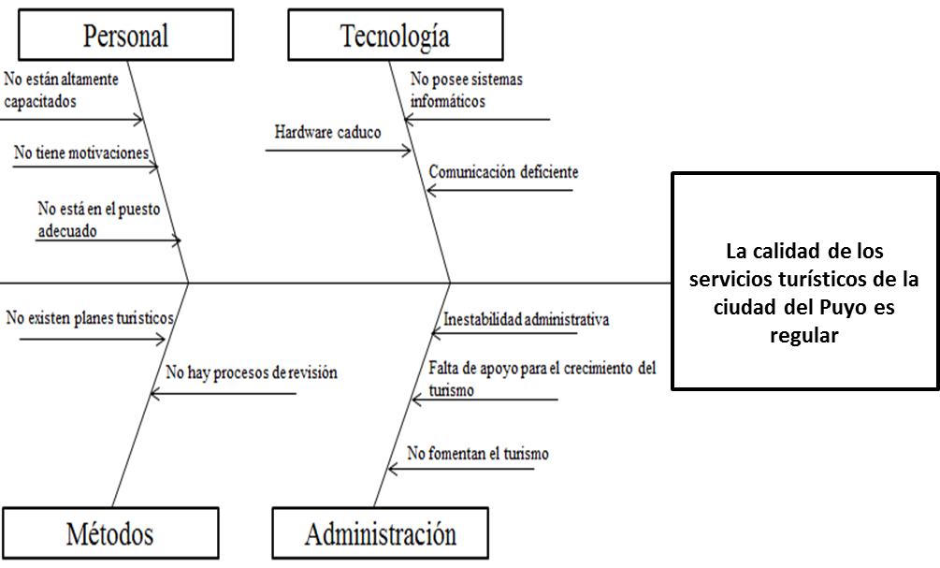
PLANTEAMIENTO DEL PROBLEMA

Slide 3
ANÁLISIS SITUACIONAL
FORTALEZAS | OPORTUNIDADES
Vías de acceso en buen estado Variedad de atractivos turísticos Gastronomía única Deportes de aventura Provincia más grande del Ecuador Ciudad pequeña y segura | Disminución del desempleo Avances tecnológicos Puyo cuenta con los recursos naturales suficientes para ofertar su variedad ecológica Dos tipos de turistas nacional e internacional Amplio número de establecimientos proveedores de servicios turísticos Apoyo del gobierno en proyectos turísticos
DEBILIDADES | AMENAZAS
Personal no capacitado Falta de profesionales en el ámbito del turismo, marketing. Falta de promoción de atractivos Pocas señaléticas y las existentes están en mal estado No existen planes estratégicos turísticos Falta de trabajo conjunto con todos los involucrados en turismo Alza de precios en feriados Escasas operadoras turísticas | El aumento de créditos produce sobreendeudamiento. Mal manejo de las tecnologías Desastres naturales Alta competencia con mejores atractivos Apoyo del gobierno a cada GAD genera entrada de nuevos competidores al mercado Diferentes tipos de turismo

Slide 4
Dimensiones de la calidad de los servicios turísticos del Puyo
Dimensión | Características
Elementos tangibles | Porcentaje medio de lugares que cumplen con todas las expectativas de lujo.
Empatía | Atención no personalizada sino más bien brinda una atención un tanto baja
Confiabilidad | Falta compromiso con lo ofrecido.
Capacidad de respuesta | El personal de cada atractivo o establecimiento turístico no cuenta con un alto nivel de capacitación al cliente.
Seguridad | En la ciudad del Puyo aún se percibe y se siente esa seguridad y tranquilidad con las que el turista puede disfrutar

Slide 5
  Objetivos de la Investigación
Objetivo General
Emplear la metodología del Modelo SERVQUAL para el levantamiento de datos que permita establecer la calidad de los servicios turísticos de la ciudad del Puyo.
Objetivos Específicos
Determinar las características demográficas de los turistas que visitan la ciudad del Puyo.
Conocer la opinión del turista sobre la calidad de los servicios turísticos, a través de la aplicación de las cinco dimensiones del modelo SERVQUAL.
Identificar los factores definitivos que influyen en el momento de elegir un servicio turístico.

Slide 6
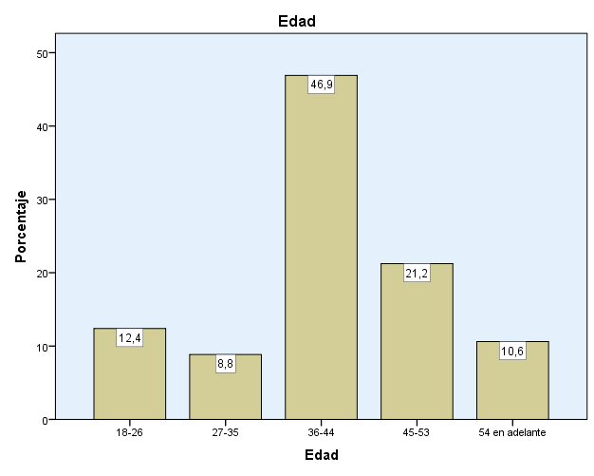
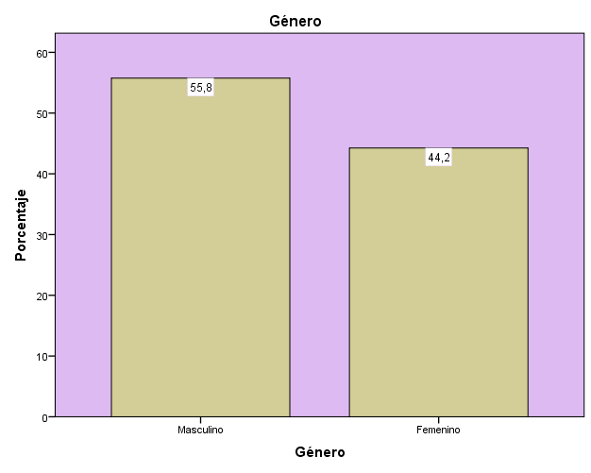
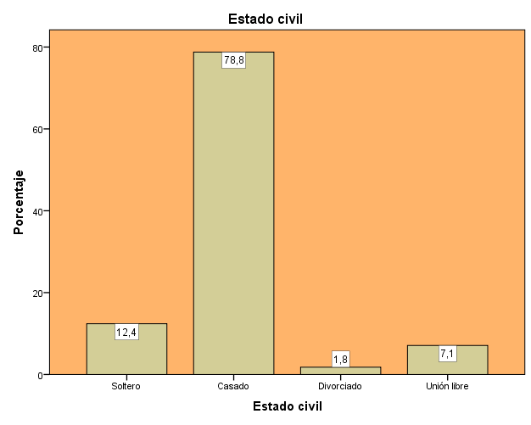
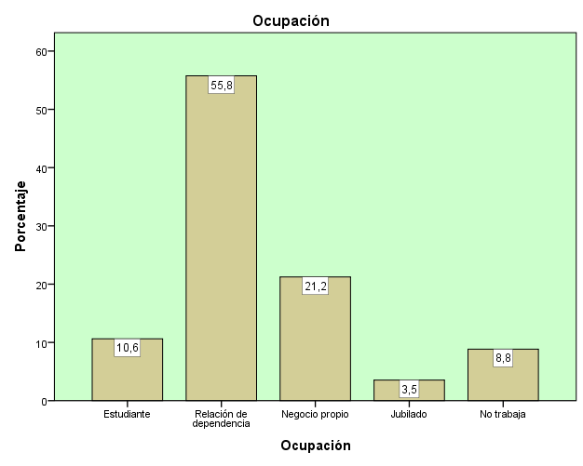
Análisis Características Demográficas

Slide 7
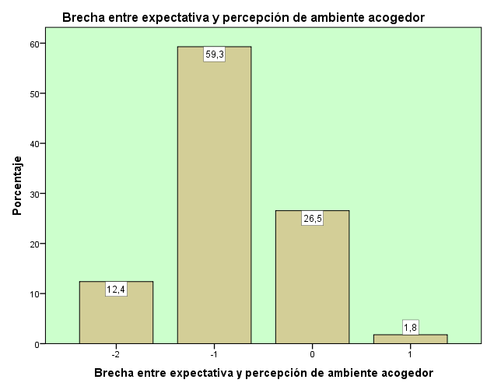
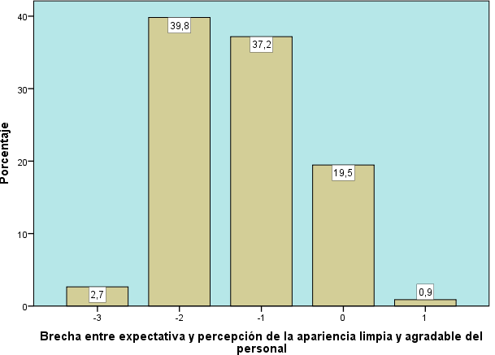
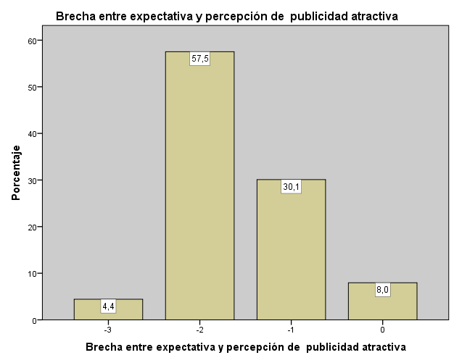
Brechas negativas
Elementos tangibles

Slide 8
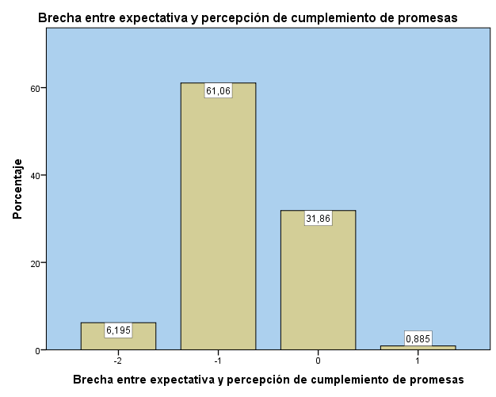
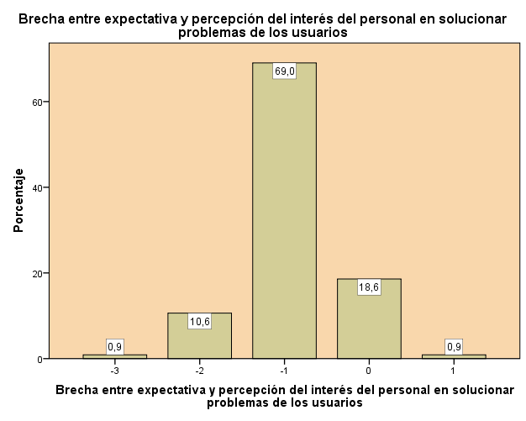
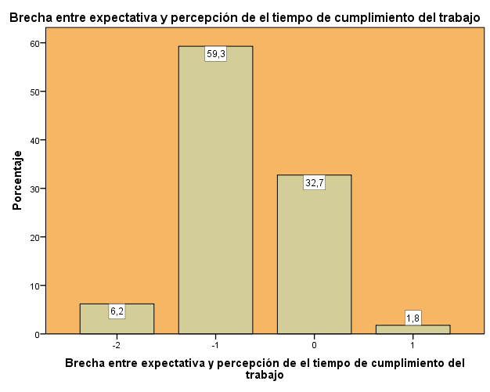
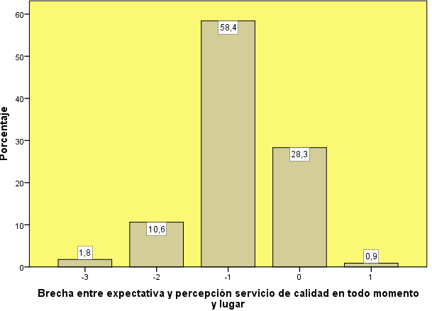
Confiabilidad

Slide 9
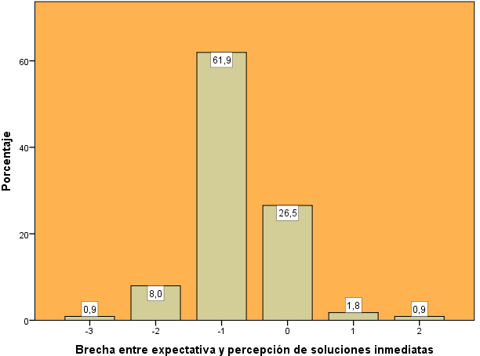
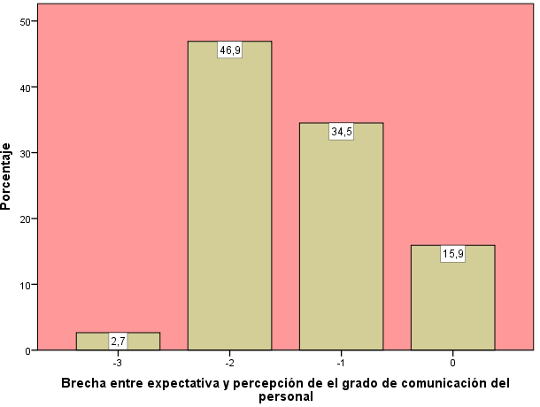
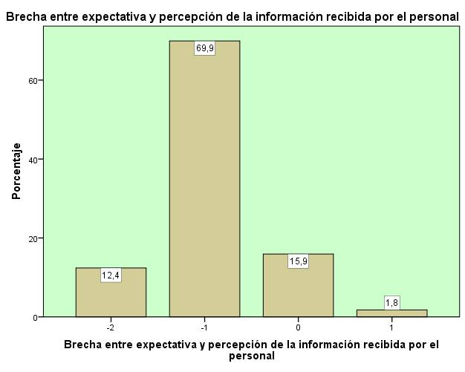
Capacidad de respuesta

Slide 10
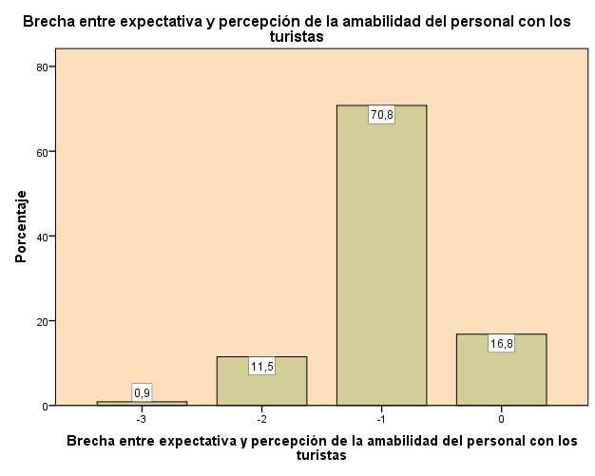
Seguridad

Slide 11
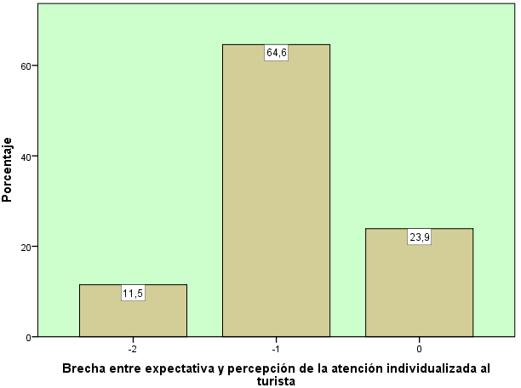
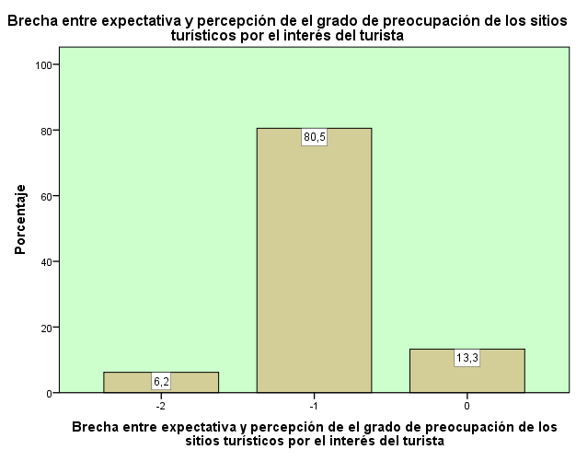
Empatía

Slide 12
Plan de mejoramiento de los servicios turísticos de la ciudad del Puyo
Programa 1
Desarrollo del personal por medio de la capacitación de servicio al cliente para brindar al turista un servicio de calidad
Capacitación de servicio al cliente en relaciones humanas
Capacitación de imagen personal
Capacitación de manipulación de alimentos
Capacitación en técnicas de guiar
Capacitación a los establecimientos turísticos sobre el cumplimiento del servicio prometido a sus clientes

Slide 13
Programa 2
Desarrollo del turismo de la ciudad del Puyo mediante la promoción y difusión adecuada de los atractivos turísticos con los que cuenta la ciudad.
Aumentar la publicidad
Participación en ferias turísticas
Campañas publicitarias en feriado relevante

Slide 14
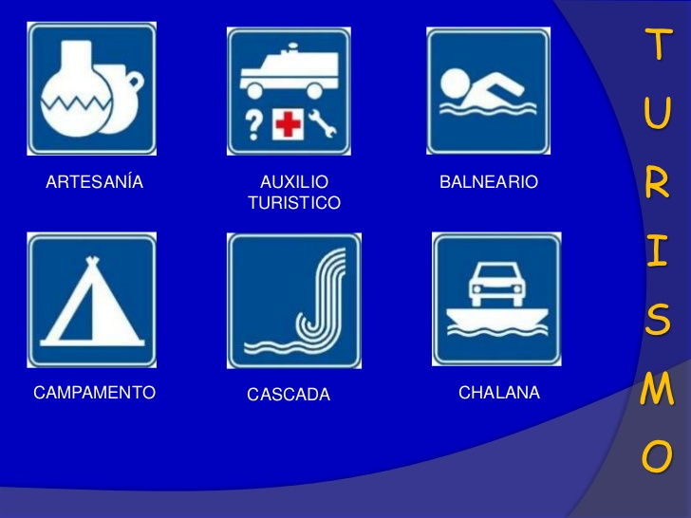
Programa 3
Incrementar o cambiar las señaléticas deficientes para una visualización atractiva de los turistas y así el turista reciba un servicio de calidad en todo momento y todo lugar.

Slide 15
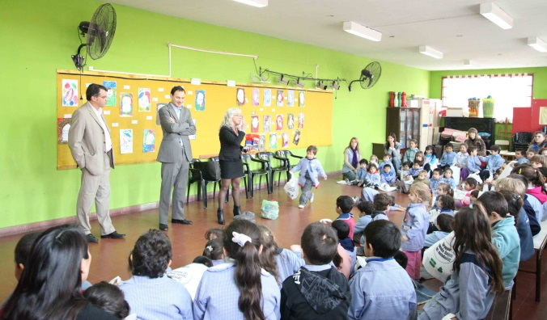
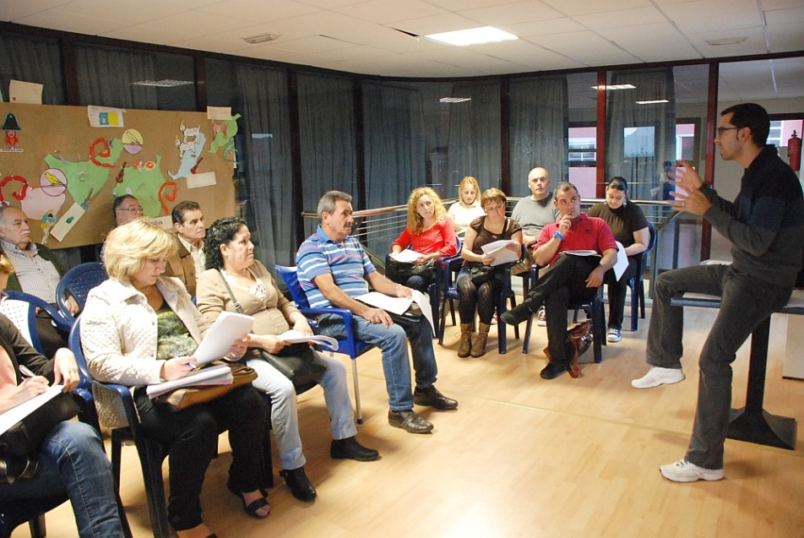

Programa 4
Adecuada planificación para el uso racional de los recursos naturales y culturales.
CHARLAS

Slide 16
Presupuesto para plan de mejoramiento de los servicios turísticos de la ciudad del Puyo
Consolidado
Total presupuesto para el plan de mejoramiento de los servicios turísticos de la ciudad del Puyo = $270.000

Slide 17
CONCLUSIONES
El segmento objetivo son las familias conformadas por papá, mamá y niños o adolescentes, por lo tanto las estrategias van dirigidas a ellos.
Mal manejo de la administración involucrada con el sector turístico.
La atención al turista es percibida por el turista como indiferente generando brechas de insatisfacción.

Slide 18
RECOMENDACIONES
Realizar el programa de promoción turística para dar a conocer los atractivos que Puyo posee.
Cambiar de administración o capacitarlos en temas de promoción
Mejorar la atención al cliente mediante capacitaciones al personal de establecimientos turísticos para brindar un servicio de calidad.

Slide 19


